Slide 1
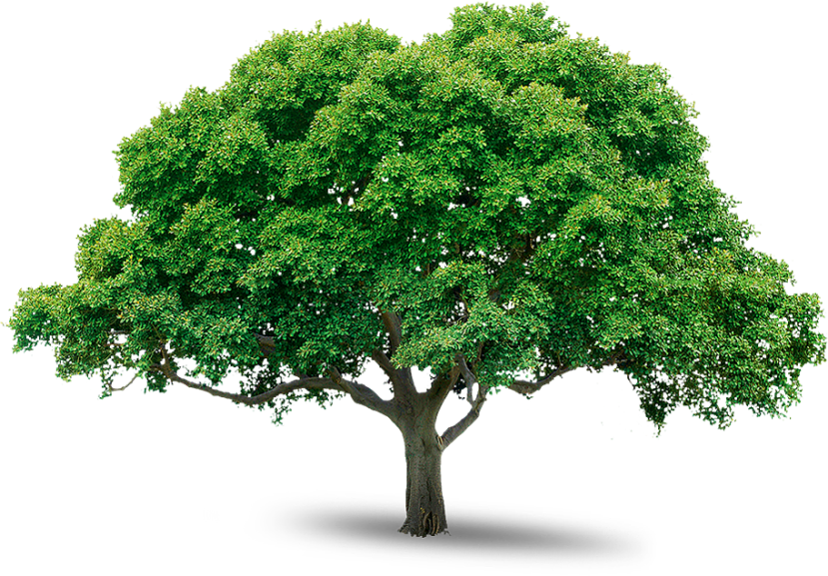
kolosok.org.ua
https://youtu.be/GRRhUXS-zgM
Успенська В.М., обласний координатор (Сумський ОІППО)
Біда Д.Д., міжнародний координатор (Львівський інститут освіти)
КОЛОСОК –
ЦЕ ПРИРОДОЗНАВСТВО ДЛЯ ВСІХ!
Notes:
1

Slide 2
kolosok.org.ua
Участь учнів Сумської області:
у осінньому етапі – 16675 учасників
Частка залучення 18,3 %, в Україні - 8,3 %
у весняному етапі – 13417 учасників
Частка залучення 14,7 %, в Україні - 6,1 %
Notes:
2

Slide 5
Найактивніші осередки конкурсу частка залучення учнів перевищує загальнообласну
Сумська обласна гімназія-інтернат для талановитих та творчо обдарованих дітей (координатор В. В. Яловенко)
Глухівський район (районний координатор Т. М. Ковтун)
Краснопільський район (районний координатор А.Ю.Мостова)
Кролевецький район (районний координатор Л.В. Штацька)
Липоводолинський район (районний координатор Т.І.Шитик)
Охтирський район (районний координатор Л. О. Бездрабко)

Slide 6
Серединобудський район (районний координатор О. Р. Самодєлко)
м. Суми (міський координатор О.М.Ліходієвська)
м. Глухів (міський координатор І. М. Гулакова)
м. Конотоп (міський координатор Т. І. Кашуба)
м. Лебедин (міський координатор Л. В. Вялкова)
м. Охтирка (міський координатор І. О. Пілюта)

Slide 7
Репозитарій інформаційно-освітніх ресурсів „КОЛОСКА”
Фотогалерея «КОЛОСКА»
ІІ ЗАОЧНИЙ ЧЕМПІОНАТ УКРАЇНИ ЮНИХ ШАНУВАЛЬНИКІВ ПРИРОДОЗНАВСТВА „КОЛОСОЧОК-2015”
kolosok.org.ua

Slide 8
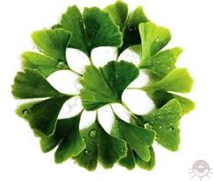
kolosok.org.ua
I Всеукраїнський Інтернет-конкурс “УЧИТЕЛЬ РОКУ-2016”
за версією науково-популярного природничого журналу “КОЛОСОК”
Організатори: ЛМГО “Львівський інститут освіти” за підтримки Інституту змісту освіти (лист № 2.1/10-910 від 19.11.2015) та Інституту обдарованої дитини НАПН України
Notes:
8

Slide 9
Етапи Інтернет-конкурсу „УЧИТЕЛЬ РОКУ-2016
Перший етап заочного туру – розв’язування тестових завдань („Учитель Ерудит”).
Другий етап заочного туру – творче завдання („Учитель Популяризатор”).
Фінал Конкурсу – онлайн-зустріч фіналістів та членів журі („Учитель року”) .

Slide 10
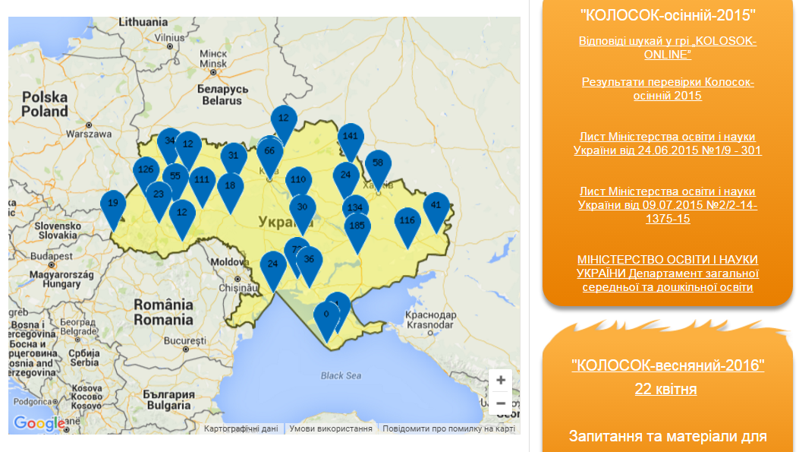
Інтерактивна карта реєстрації учасників

Slide 11
Інтерактивна карта реєстрації учасників

Slide 13
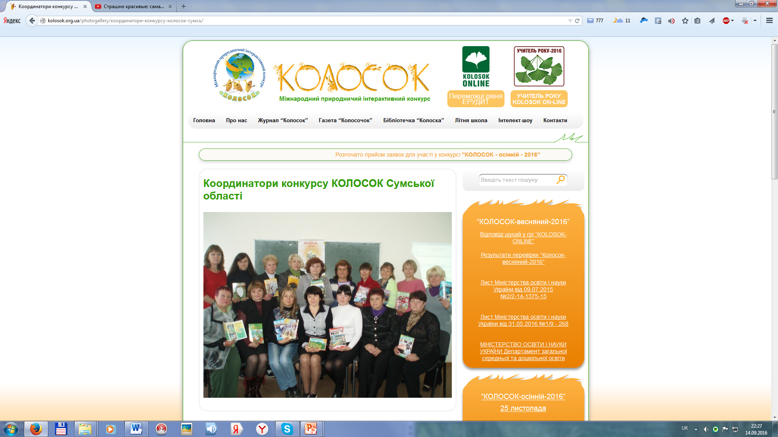

Slide 14
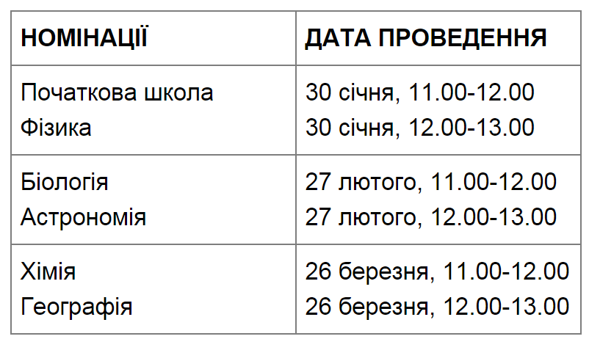
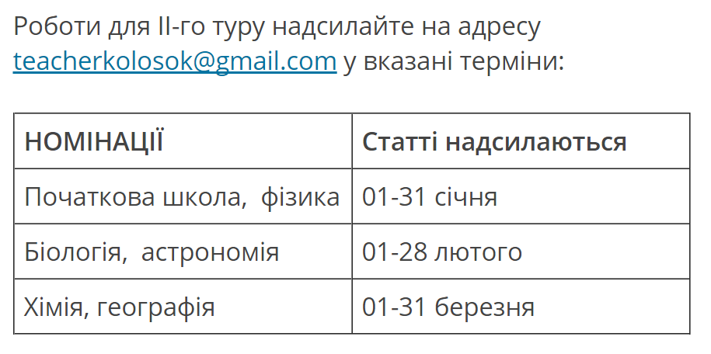

Slide 15
Репозитарій інформаційно-освітніх ресурсів „КОЛОСКА”
Науково-популярний природничий журнал для дітей „КОЛОСОК” (5000)
Науково-популярна природнича газета для розумників та розумниць „КОЛОСОЧОК” (8 000)
Серія книг науково-популярної природничої тематики „БІБЛІОТЕЧКА КОЛОСКА”
(10 000)
КОЛОСОК – ЦЕ ПРИРОДОЗНАВСТВО ДЛЯ ВСІХ!
Notes:
15
15

Slide 16
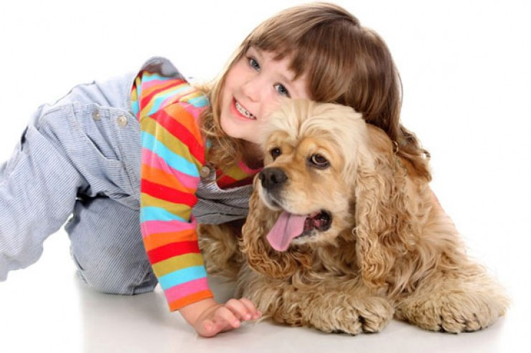
Репозитарій інформаційно-освітніх ресурсів
„КОЛОСКА” на сайті www.kolosok.org.ua
Архів газет (2012-2015)
Архів журналів (2006-2015)
Матеріали для підготовки до конкурсу „КОЛОСОК”
Природнича гра „KOLOSOK-online”
Інформаційно-методичні матеріали для вчителів початкової школи та природничих предметів на сайті
КОЛОСОК – ЦЕ ПРИРОДОЗНАВСТВО ДЛЯ ВСІХ!
kolosok.org.ua
Notes:
16
16

Slide 17
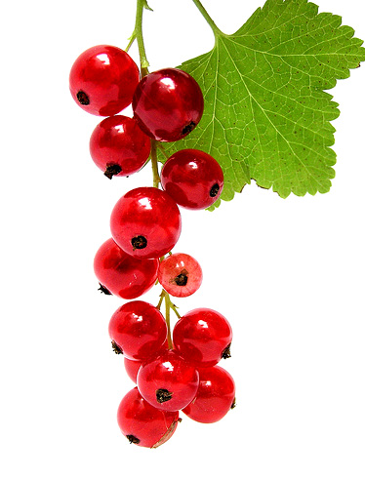
kolosok.org.ua
25 листопада 2016 року
ТЕМАТИКА:
ПРИРОДОЗНАВСТВО+КАЗКИ
ПРИРОДОЗНАВСТВО+ЗАГАДКИ
ПРИРОДОЗНАВСТВО+ЧИСЛА
Компетентнісно орієнтовані завдання
КОЛОСОК – ЦЕ ПРИРОДОЗНАВСТВО ДЛЯ ВСІХ!

Slide 18
Пропозиції до плану заходів щодо реалізації компетентнісного підходу у викладанні природознавства
1. Всеукраїнський вебінар „Реалізація компетентнісно-орієнтованого підходу на уроках природознавства у початковій школі”, 23 вересня.
2. II Всеукраїнський Інтернет конкурс „УЧИТЕЛЬ РОКУ” за версією науково-популярного природничого журналу „КОЛОСОК”.
3. І етап Міжнародного інтерактивного природничого конкурсу „КОЛОСОК”, 25 листопада.
4. Розсилка матеріалів для методичних нарад з питань компетентнісного викладання природознавства. Запит на отримання матеріалів надсилати до 18 серпня.
5. „Природнича освіта як фундамент інноваційного розвитку країни”, науково-практичний семінар у рамках проекту „Science Teacher of the Year”, 18 листопада.
kolosok.org.ua
Notes:
18
18

Slide 19
kolosok.org.ua
ПРИРОДОЗНАВСТВО
Розвантаження програм
для 1-4 класів
Дарія Біда,
доцент кафедри педагогіки ЛОІППО
Notes:
19

Slide 20
Зміни, що стосуються всіх класів
kolosok.org.ua
Знята обов’язкова сітка годин.
Розширили тематику проектів, додали проекти
екологічного спрямування, але вибір теми за вчителем.
Обов’язкові проекти: 1 клас - два, у 2-4-х класах – по чотири, з них один – дослідницький.
Акцент на основних завданнях проектної
діяльності та формуванні базових компетентностей.
КОЛОСОК – ЦЕ ПРИРОДОЗНАВСТВО ДЛЯ ВСІХ!

Slide 21
Проектна діяльність та ключові компетентності
kolosok.org.ua
Учень/учениця (на кінець 4 класу):
знаходить декілька джерел інформації, порівнює, узагальнює та аналізує її;
орієнтується у відповідних для свого віку словниках і довідниках;
працює з інформацією у різних формах (текст, малюнок, таблиця, діаграма, схема);
пропонує власний маршрут навчального проекту;
працює в групах, у парі;
створює презентацію за результатами проекту.

Slide 22
Розвантаження програми
„Природознавство”, 1 клас
kolosok.org.ua
Зміст розділу „Моя країна – Україна” приведений у відповідність до вікових особливостей дітей.
Розділи „Жива природа” та „Рідний край” об’єднано з метою уникнення повторів,
Усунені поняття „склад ґрунту, „гірські породи”, „господарська діяльність людини”, умовні позначення на карті.
КОЛОСОК – ЦЕ ПРИРОДОЗНАВСТВО ДЛЯ ВСІХ!

Slide 23
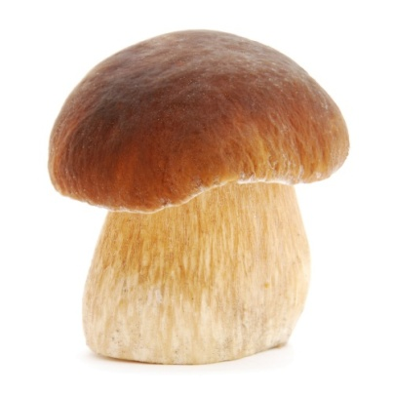
Розвантаження програми
„Природознавство”, 2 клас
kolosok.org.ua
Упорядковано зміст першого розділу (він тепер називається „Спостереження за порами року”). У календарно-тематичному планування тематика цього розділу має бути рознесена за порами року.
Тема „Однорічні та дворічні рослини” перенесена у 3 клас.
Вилучені теми „Утворення тіні від непрозорих предметів”, „Рух Сонця по небосхилу”, „Вимірювання довжини тіні від гномона”, які базуються на систематичних довготривалих спостереженнях. Їх складно організувати у двогодинному курсі.
КОЛОСОК – ЦЕ ПРИРОДОЗНАВСТВО ДЛЯ ВСІХ!

Slide 24
Розвантаження програми
„Природознавство”, 3 клас
kolosok.org.ua
Вилучені проняття „Світовий океан, його частини”, „теплопровідність і пружність повітря”, теми „Нагрівання та охолодження повітря над сушею та водною поверхнею”, „Способи видобування гірських порід”, практичні завдання „Опріснення води” та „Встановлення джерел забруднення повітря”.
Суттєві зміни внесені до розділу, який раніше називався „Сонце – джерело енергії на Землі” (тепер –„Енергія у твоєму житті”).
У розділі програми „Людина та її організм” додали тему „Нервова система”, оскільки у державних стандартах прописано: „організм людини як єдине ціле” .
+Тіла й речовини.
КОЛОСОК – ЦЕ ПРИРОДОЗНАВСТВО ДЛЯ ВСІХ!

Slide 25
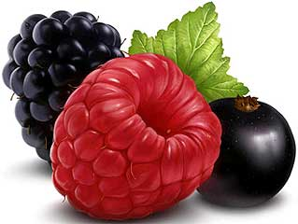
Розвантаження програми
„Природознавство”, 4 клас
kolosok.org.ua
Відповідно до сучасних уявлень уточнений склад Сонячної системи.
Відкоригована астрономічна термінологія.
Вилучена тема „Розселення людей на Землі”, поняття „Чисельність населення Землі”, „континенти” і „частини світу”, вилучені детальні плани розповіді про материки та природні зони; тема „Тіла і речовини”.
Міжпредметні зв’язки „Інформатика+природознавство”: пошук зображень, текстів, відео, Інтернеті, пошук рідного краю на
картах, карти сузір’їв, планет Сонячної системи, Землі, режими перегляду карт, доповнення власної карти мітками.
КОЛОСОК – ЦЕ ПРИРОДОЗНАВСТВО ДЛЯ ВСІХ!

Slide 26
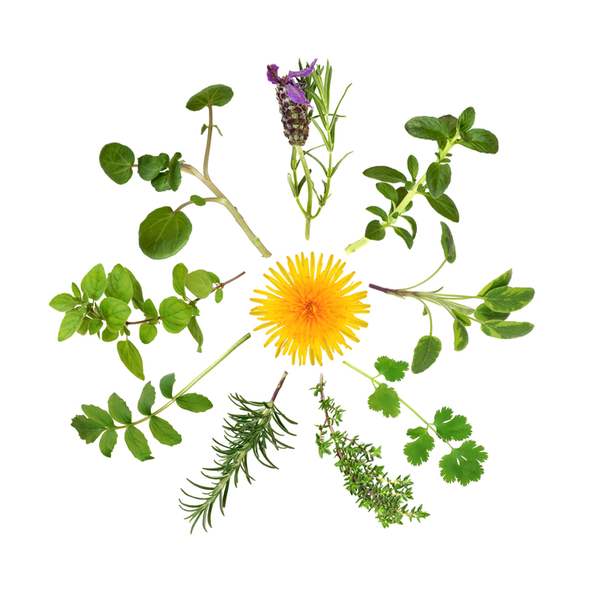
ДЯКУЮ ЗА УВАГУ! dabida@mis.lviv.ua uspenska06@yandex.ru
kolosok.org.ua
КОЛОСОК – ЦЕ ПРИРОДОЗНАВСТВО ДЛЯ ВСІХ!

